Slide 1

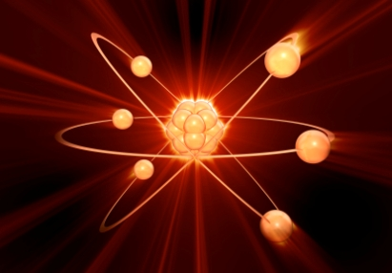
A D O T E C 2 0 1 4
ELECTRICIDAD BÁSICA
EFECTOS DE LA CORRIENTE ELÉCTRICA.
Unidad 1
Fundamentos 3

Slide 2
A D O T E C 2 0 1 4
ELECTRICIDAD BÁSICA
Temas de la presentación:
Introducción a los efectos de la corriente eléctrica.
Efecto de calor de la corriente eléctrica.
Efecto magnético.
Efecto químico.

Slide 3

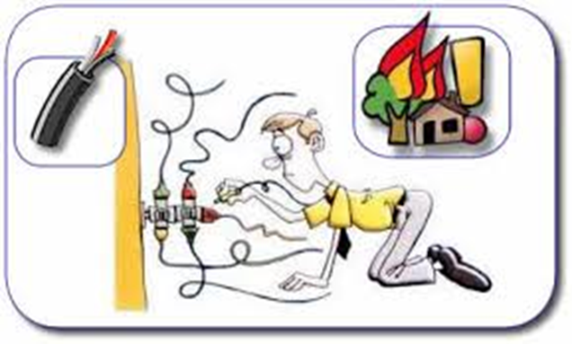
A D O T E C 2 0 1 4
ELECTRICIDAD BÁSICA
INTRODUCCIÓN.
¿Qué efectos se producen al circular una corriente eléctrica
a través de un conductor?

Slide 4
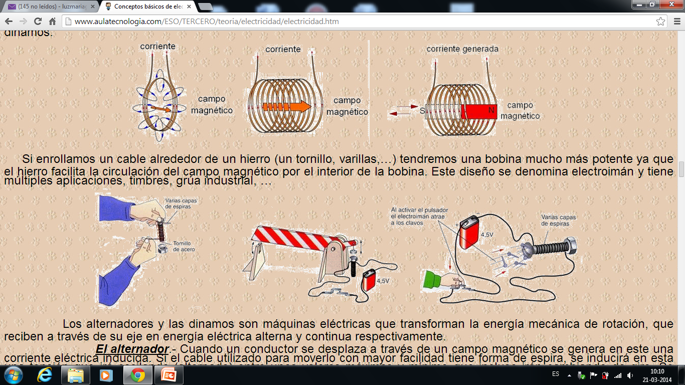
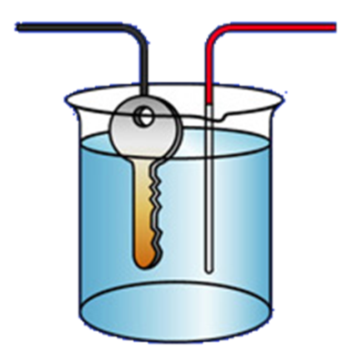

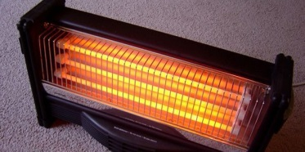
A D O T E C 2 0 1 4
ELECTRICIDAD BÁSICA
Respuesta:
Cuando la corriente eléctrica fluye en un circuito puede causar numerosos efectos.
Algunos de ellos pueden ser útiles mientras que otros pueden ser dañinos.
Algunos de los efectos de la corriente eléctrica son los
siguientes:
Calóricos
Lumínicos
Magnéticos
Químicos

Slide 5

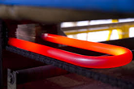
A D O T E C 2 0 1 4
ELECTRICIDAD BÁSICA
Efecto Joule.
Cuando una corriente fluye en un cable, parte de la energía
Eléctrica se convierte en calor debido al roce de los electrones.
Actividad:
Frote ambas manos ¿Qué siente en ellas?
R: Calor.
¿Por qué se produce calor?
R: Al mover las manos (roce), la energía cinética se convierte en
energía calórica.

Slide 6
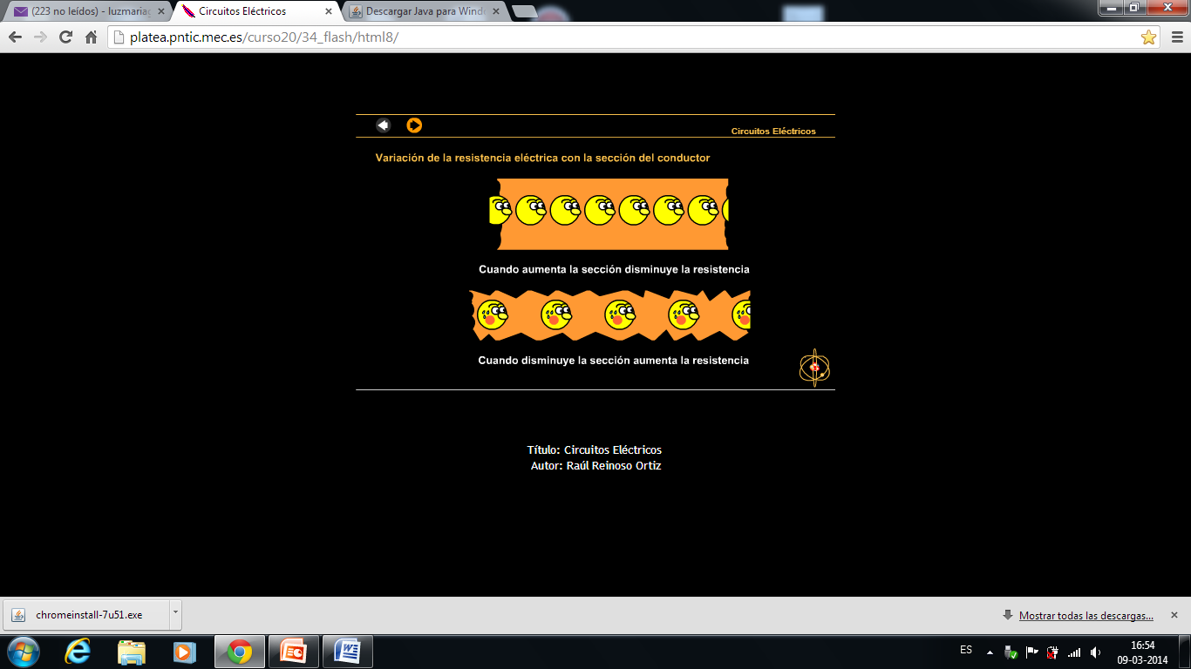
A D O T E C 2 0 1 4
ELECTRICIDAD BÁSICA
Ahora imagine los electrones como bolitas que pasan por un tubo.
Si se tienen dos tubos: uno grueso y otro delgado.
¿Cuál de ellos les pone mayor resistencia al pasar?
¿Por cuál de los tubos se producirá mayor calor al pasar los electrones por él?

Slide 7
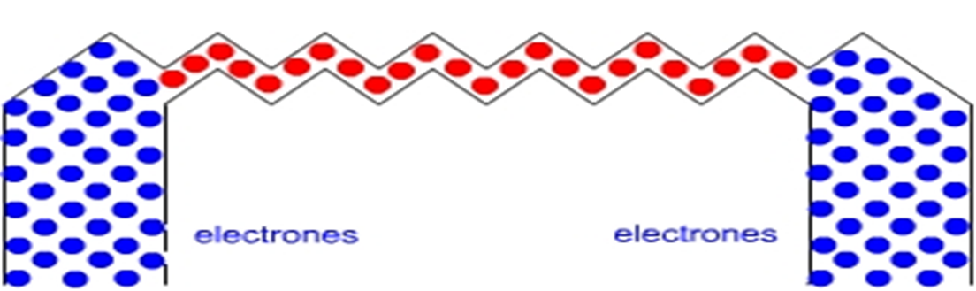
A D O T E C 2 0 1 4
ELECTRICIDAD BÁSICA
R: Mientras más delgado sea el conductor, mayor resistencia opone a los electrones aumentando el roce y por ende la cantidad de calor.

Slide 8
A D O T E C 2 0 1 4
ELECTRICIDAD BÁSICA
El efecto Joule.
Cuando por un conductor con cierta resistencia circula una corriente eléctrica, se calienta este material.
Es el llamado efecto Joule, que explica por qué se calientan los conductores y circuitos eléctricos. Ésto es debido a que una parte de la energía eléctrica se transforma en energía calórica.

Slide 9
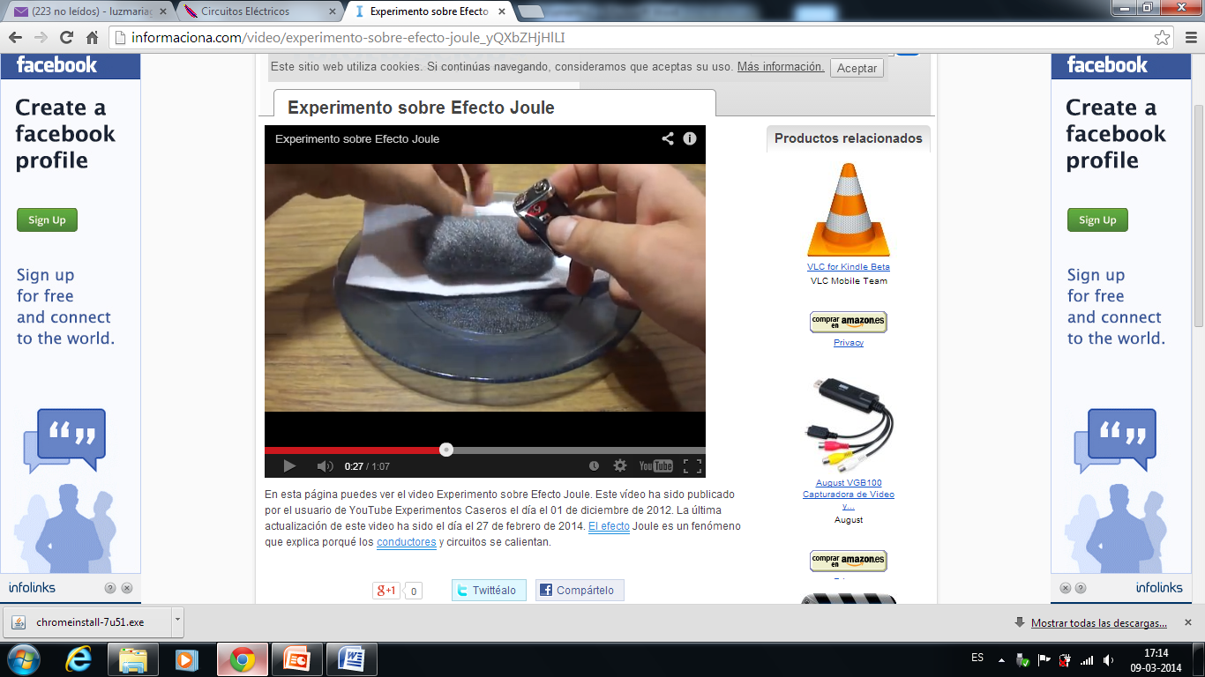
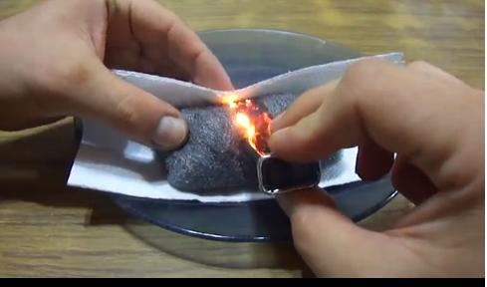
A D O T E C 2 0 1 4
ELECTRICIDAD BÁSICA
El efecto Joule.
Actividad demostrativa efectuada por el profesor: En un plato ponga un pedazo de papel y sobre él, virutilla fina (de la que se usa en la cocina). Acérquele y frote en ella los bornes de una batería de 9 Volt. ¿Por qué se quema la virutilla?
Esta actividad la puede observar desarrollada en Youtube
http://www.youtube.com/watch?v=yQXbZHjHlLI

Slide 10

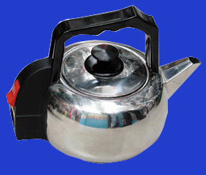
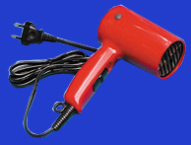
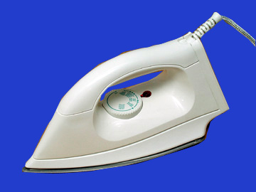
A D O T E C 2 0 1 4
ELECTRICIDAD BÁSICA
Aplicaciones del efecto calórico de la corriente o
efecto Joule.
¿Cuándo aplica el efecto Joule, en su vida diaria?
Respuesta:
Este efecto de calentamiento lo encontramos aplicado en diferentes aparatos eléctricos de uso común.
Tetera eléctrica
Secadores de pelo.
Plancha

Slide 11
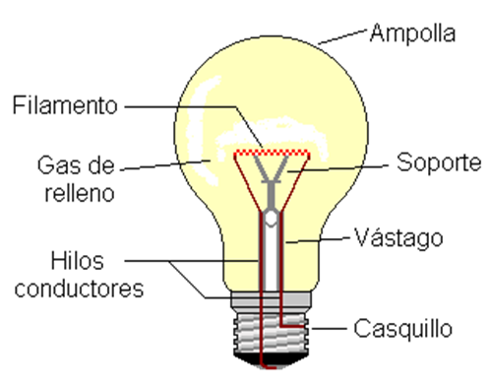
A D O T E C 2 0 1 4
ELECTRICIDAD BÁSICA
Aplicaciones del efecto calórico de la corriente o
efecto Joule en una lámpara.
Una lámpara incandescente es un dispositivo que produce luz mediante el calentamiento por efecto Joule de un filamento metálico, en concreto de wolframio, hasta ponerlo al rojo blanco, mediante el paso de corriente eléctrica. REF:http://es.wikipedia.org/wik1mpara_incandescente

Slide 12
A D O T E C 2 0 1 4
ELECTRICIDAD BÁSICA
Algunos tipos de ampolletas, ocupan un filamento o hilo metálico para producir luz.
¿Cómo podría explicar que este tipo de ampolletas, llamadas incandescente, se prendan al conectarlas a la red domiciliaria?
Respuesta:
Al encender una ampolleta, la corriente circula por el filamento el cual se calienta debido a que es muy delgado. Éste se calienta lo suficiente para producir luz.

Slide 13
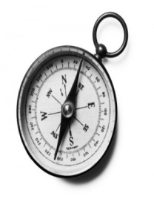
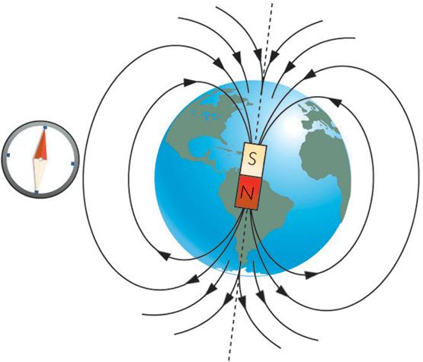
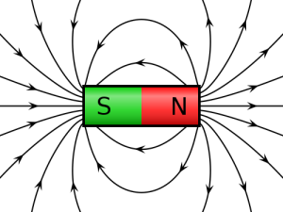
Debemos recordar que la brújula es un instrumento que sirve para ubicarse en la Tierra en relación a los puntos cardinales. Ella está compuesta de una aguja imantada, es decir, que se comporta como un imán. Si se pone cerca de un imán o campo magnético, como lo es la Tierra, la aguja de la brújula se desviará dependiendo del polo (norte o sur) al cual se aproxime.
A D O T E C 2 0 1 4
ELECTRICIDAD BÁSICA
Efecto Magnético de la Corriente o efecto Oersted.
¿Qué ocurre al colocar una brújula cerca de un alambre que conduce electricidad?

Slide 14

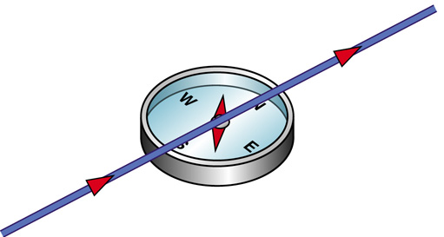
A D O T E C 2 0 1 4
ELECTRICIDAD BÁSICA
Efecto Magnético de la Corriente eléctrica.
Respuesta: Al poner una brújula cerca de un alambre donde circula una corriente eléctrica la brújula se desvía ya que, alrededor del alambre, se ha creado un campo magnético.
Corriente en el alambre
La aguja de la brújula se desvía

Slide 15
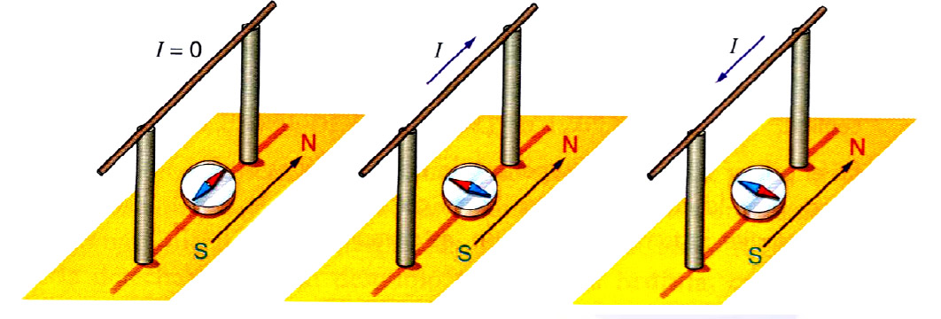
Situación (c): cable con corriente eléctrica en sentido contrario.
A D O T E C 2 0 1 4
ELECTRICIDAD BÁSICA
Observe cuidadosamente el esquema para fundamentar su respuesta.
¿Qué puede decir sobre la relación de la corriente eléctrica que fluye en un cable y el campo magnético?
a
b
c
Situación (a): cable sin corriente eléctrica.
Situación (b): cable con corriente eléctrica en un sentido.

Slide 16
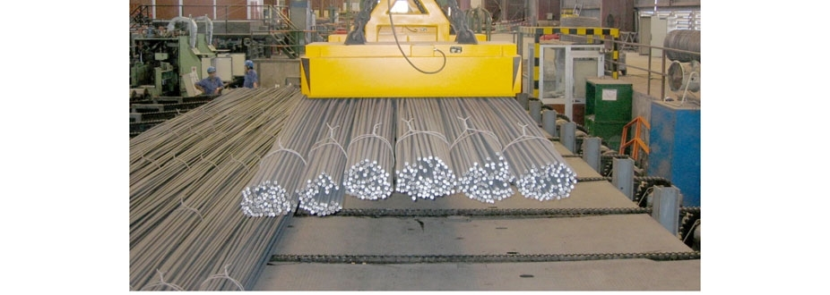
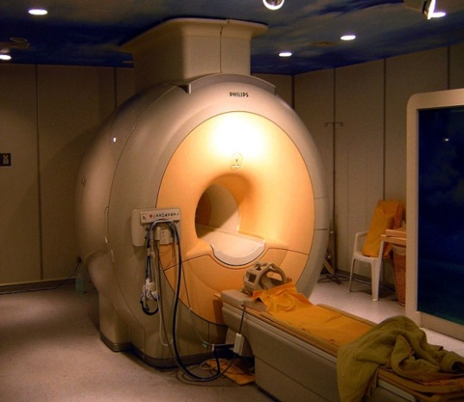
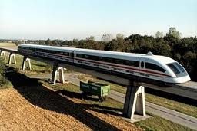
A D O T E C 2 0 1 4
ELECTRICIDAD BÁSICA
Si la corriente eléctrica es capaz de producir un campo
Magnético ¿Se podrá construir un imán utilizando este
fenómeno?
¿Conoce alguna aplicación de este fenómeno?
Industria
Traslado
Medicina
Resonancia Magnética
Transporte
Tren alta velocidad

Slide 17
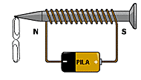
A D O T E C 2 0 1 4
ELECTRICIDAD BÁSICA
¿Cómo podemos fabricar, en forma casera, un imán
aplicando el efecto Oersted?
Respuesta:
Podemos fabricar un imán enrollando un cable o alambre de cobre alrededor de una barra alargada, como por ejemplo un tornillo, de un material ferroso y conectar sus extremos a una pila o batería. Si se le acercan clips o agujas, van a ser atraídos. Este aparato recibe el nombre de electroimán ya que se utiliza corriente eléctrica para crear un imán.

Slide 18
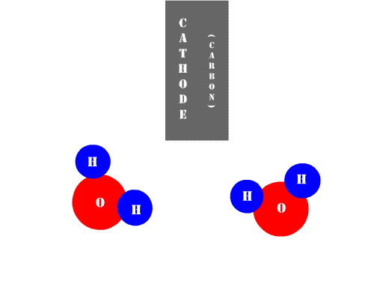
A D O T E C 2 0 1 4
ELECTRICIDAD BÁSICA
Efecto químico de la Corriente Eléctrica.
Para entender cómo se produce el efecto químico de la corriente eléctrica, debemos contestar la siguiente pregunta:
¿Qué es la electrólisis?
Respuesta:
Es un proceso que separa los elementos de un compuesto por medio de la electricidad.

Slide 19
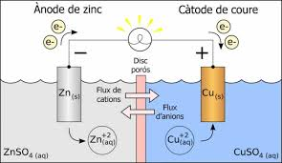
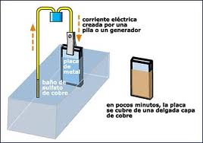
A D O T E C 2 0 1 4
ELECTRICIDAD BÁSICA
¿Qué aplicaciones usted conoce de la electrólisis?
Respuesta:
1. Galvanoplastia.
2. La extracción de metales.

Slide 20
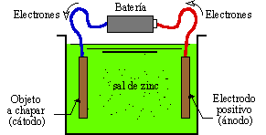
A D O T E C 2 0 1 4
ELECTRICIDAD BÁSICA
¿Qué es la Galvanoplastia?
Es el proceso en el que, por medio de la electricidad, se cubre un metal sobre otro; a través de una solución de sales metálicas (electrólisis). Los metales que generalmente se utilizan para este proceso son: Plata, níquel, cobre y zinc. Algunos parachoques de autos son cromados utilizando esta técnica.

Slide 21
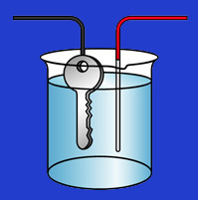
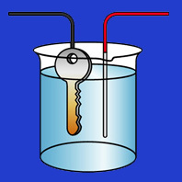
A D O T E C 2 0 1 4
ELECTRICIDAD BÁSICA
Ejemplo de galvanoplastia.
Una llave se cubre con una capa delgada de cobre cuando la electricidad pasa a través de la solución.
-
+
Alambre de cobre
Llave
Cobre sobre la llave
Solución de sulfato de cobre
Comienzo
Después de unos pocos
minutos

Slide 22
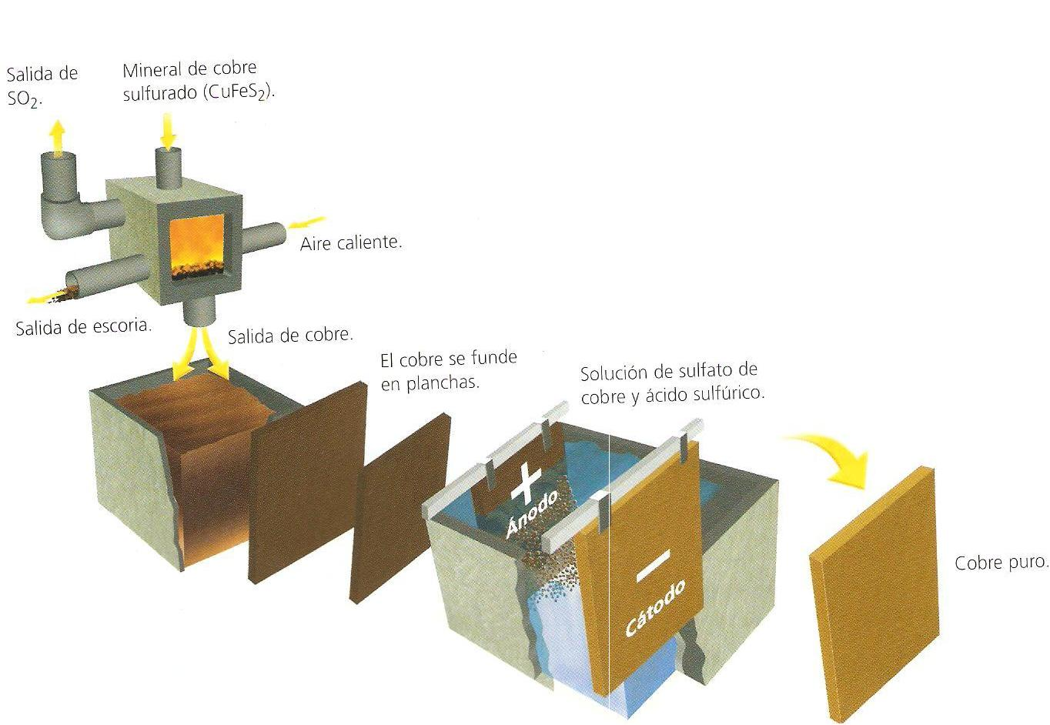
A D O T E C 2 0 1 4
ELECTRICIDAD BÁSICA
¿Qué otro uso se le da al efecto químico de la electricidad?
Algunos metales se encuentran en la naturaleza siendo parte de diferentes compuestos. Para obtener el metal puro se ocupa la electrólisis. Este proceso de refinamiento es llamado “electro refinación”. Por ejemplo, el cobre obtenido en este proceso es llamado “cobre electrolítico”

Slide 23

A D O T E C 2 0 1 4
ELECTRICIDAD BÁSICA
Fin de la Presentación
Unidad 1
Fundamentos 3
Efectos de la Corriente Eléctrica

